Slide 1
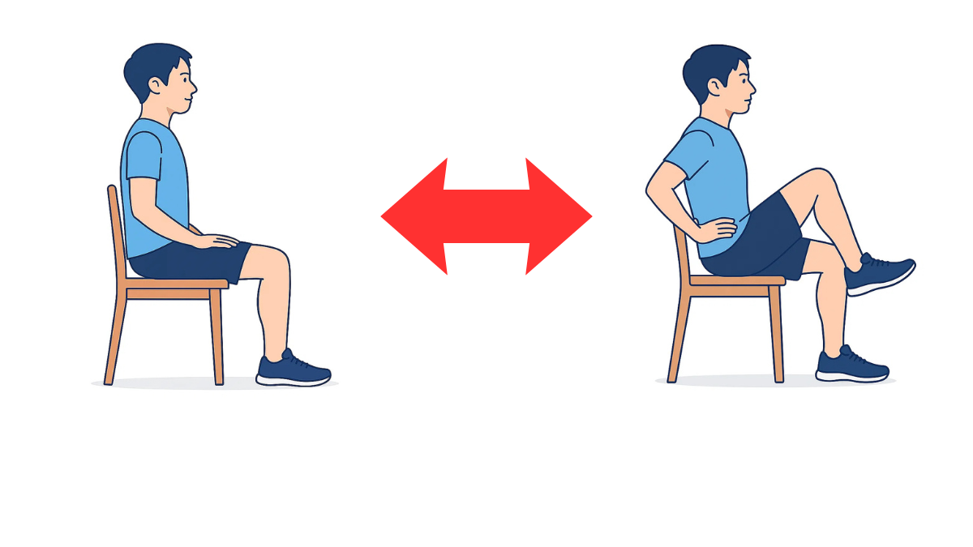
10回×2セット
・足を上げて下ろす運動を10回行いましょう。
・左右交互に足をしっかり上げるようにしましょう。

